Slide 1
11장 분석 클래스 모델의 작성

Slide 2
개요

Slide 3
목표
각 유스케이스에 대한 명세서를 바탕으로 분석 수준의 클래스 모델을 작성하는 것을 목표로 한다
성능, 신뢰도, 안전성 등의 비기능적 요구사항은 고려되지 않고 기능적 요구사항만을 고려한다.
시스템이 동작될 운영체제, 미들웨어, 프레임웍 등의 플랫폼이 고려되지 않는다.
분석 클래스
모델의 작성
분석 클래스 모델
유스케이스
유스케이스
명세서

Slide 4
분석 클래스 모델
분석 클래스 모델을 구성하는 분석 클래스들은 그 역할에 따라서 분류됨
경계 클래스(boundary class)
  시스템과 외부 액터와의 상호작용을 전담하는 클래스이다
  시스템의 기능 중에서 입력과 출력만을 전담하는 클래스이다
제어 클래스(control class)
  시스템이 실제로 제공하는 비즈니스 로직 및 제어 로직을 전담하는 클래스이다.
엔티티 클래스(entity class)
  시스템이 유지해야 하는 persistent 데이터를 관리하는 기능을 전담하는 클래스이다.
  Persistent 데이터는 시스템이 종료되어도 그 값이 유지되어야 하는 데이터를 말하며 파일 또는 데이터베이스 등으로 구현된다

Slide 5
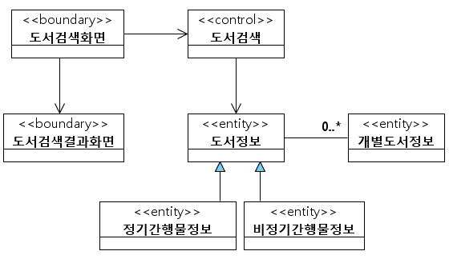
분석 클래스 모델
소장도서검색 유스케이스
경계 클래스
제어 클래스
엔티티 클래스

Slide 6
분석 클래스 모델
분석 클래스 간의 관계
도서검색화면은 도서검색 클래스에게 검색을 요청한다
도서검색화면은 도서검새결과화면에 검색결과 출력을 요청한다
도서검색 클래스는 도서정보 클래스를 이용해서 도서 검색을 수행한다
하나의 도서정보에 대해서 물리적인 도서가 0권 이상이 있다

Slide 7
기본 개념

Slide 8
분석 클래스
클래스는 시스템을 구성하는 실체로서 외부 입력으로부터 출력을 산출하는 실질적인 기능을 제공한다.
입력
class
class
출력
class
class
class
class
class
class

Slide 9
분석 클래스의 유형
시스템의 기능은 경계 클래스, 제어 클래스, 엔티티 클래스를 통하여 제공된다.
경계 클래스
제어 클래스
입력
class
class
출력
class
class
class
class
class
class
엔티티 클래스

Slide 10






분석 클래스의 표현법
분석 클래스 유형 | 스테레오타입 | 아이콘
경계 클래스
제어 클래스
엔티티 클래스

Slide 11
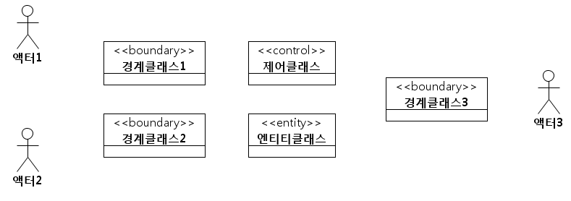
경계 클래스
액터와의 상호작용을 제공하는 클래스이다.
경계 클래스는 액터와의 상호작용을 제공한다.

Slide 12
경계 클래스의 유형
액터의 유형에 따라서 경계 클래스는 세분화될 수 있다.
경계 클래스 유형 | 액터 유형 | 기능/역할
UI 클래스 | 사용자 | 사용자와의 입/출력
SI 클래스 | 시스템 | 외부 시스템과의 데이터 송/수신
DI 클래스 | 장치 | 장치의 모니터링 및 제어

Slide 13
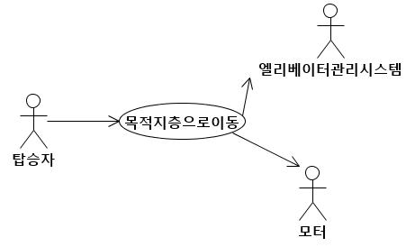
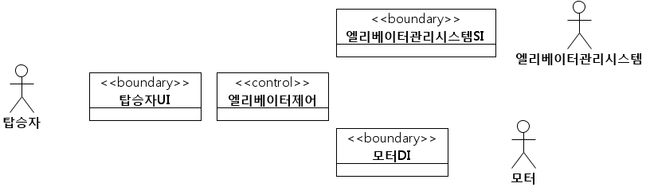
경계 클래스의 유형
사용자 액터를 위한 경계 클래스
시스템 액터를 위한 경계 클래스
장치 액터를 위한 경계 클래스

Slide 14
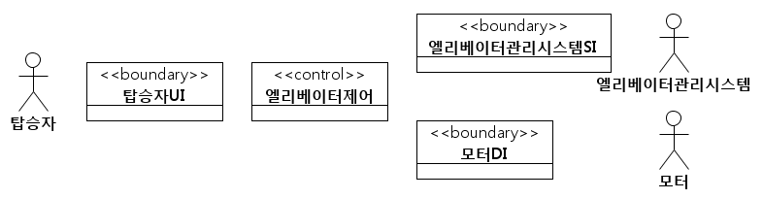
제어 클래스
유스케이스의 비즈니스/제어 로직을 제공한다.
경계 클래스를 통하여 입력 받은 값을 정의된 요구사항에 따라서 적절한 출력 값을 산출하는 기능을 제공한다.
탑승자와의
상호작용
비즈니스/제어 로직
엘리베이터관리시스템, 모터와의 상호작용

Slide 15
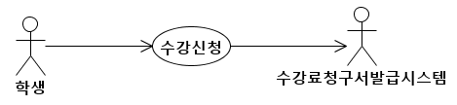
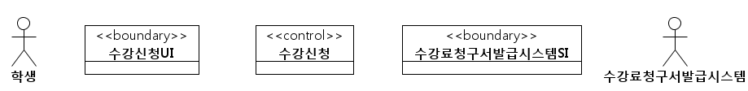
제어 클래스의 예
개설 과목 출력
신청과목 입력
학생의 수강신청 확정된 과목 목록을 바탕으로 청구서 발급 요청
이번학기 개설 과목 조회
학생이 선택한 과목의 신청 가능 여부 판단
수강료청구서발급시스템SI를 이용해서 청구서 발급 요청

Slide 16
엔티티 클래스
시스템이 동작할 때 매우 오랜 시간 동안 또는 영속적으로 그 값이 유지되어야 하는 데이터가 있다.
시스템의 유형 | 영속적인 데이터의 예
수강신청 시스템 | 학생 정보 교수 정보 개설된 교과목 정보 학생이 수강 신청한 교과목
도서관리 시스템 | 각 도서에 대한 정보 사서 정보 대출자 정보 대출 정보
엘리베이터제어 시스템 | 없음

Slide 17


엔티티 클래스
분석 단계에서는 영속적인 데이터를 도출하여 엔티티 클래스로 표현한다.
엔티티 클래스는 영속적인 정보의 관리 기능을 제공하는 클래스이다.
시스템의 유형 | 엔티티 클래스
수강신청 시스템
도서관리 시스템

Slide 18
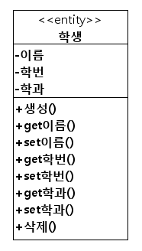
엔티티 클래스의 속성/연산
속성: 엔티티 클래스가 관리할 정보 항목
연산: 데이터 관리 기능
관리될 정보 항목
관리기능: 생성/조회/수정/삭제

Slide 19
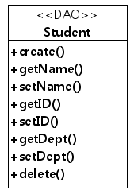
엔티티 클래스의 설계
예)
JDBC와 SQL
데이터베이스
테이블

Slide 20
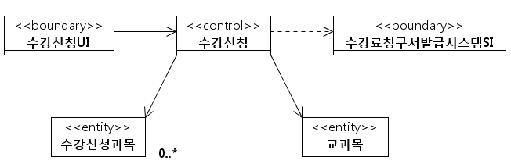
분석 클래스 간의 관계
분석 클래스는 유스케이스의 전체 기능의 일부만을 제공하므로 다른 분석 클래스와의 협력이 필요하다.
클래스 간의 협력을 위해서는 해당 클래스 간에 메시지 전달을 위한 관계가 정의되어야 한다.
분석 클래스 간의 관계는 유스케이스 실현을 위한 클래스 간의 관계를 표현한다.

Slide 21
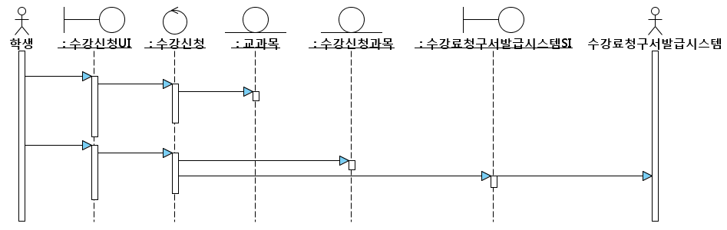
유스케이스 실현
예) 수강신청 유스케이스의 실현을 위한 분석 클래스 객체 간의 협력

Slide 22
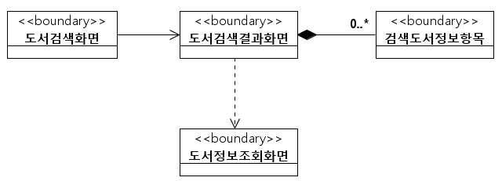
UI 클래스 간의 관계
UI 클래스는 사용자와의 인터페이스를 위한 각 화면에 해당된다.
UI 클래스 간의 관계는 사용자 인터페이스 화면 간의 관계를 표현한다.
도서검색화면에서 도서검색결과화면으로 전환됨
도서검색결과화면의 부분으로 검색도서정보항목이 있음
도서검색결과화면에서 도서정보조회화면이 팝업창으로 표시됨

Slide 23



UI 클래스 간의 관계
UI 클래스 간의 관계 요약
UI 클래스 간의 관계 | 의미
 | 화면1에서 화면2로 전환됨을 뜻한다. 즉 사용자는 더 이상 화면1을 볼 수 없다.
 | 화면2가 화면1의 한 부분임을 뜻한다.
 | 화면1 상에서 화면2가 팝업창으로 표시됨을 뜻한다. 즉 화면1도 출력되고 있다. 그러나 화면2가 닫히기 전에는 화면1을 사용할 수가 없다. 즉 화면2는 모달(modal) 대화상자에 해당된다.

Slide 24
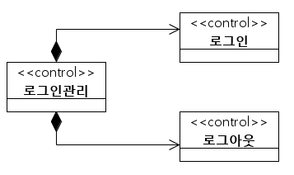
제어 클래스 간의 관계
비즈니스/제어 로직 간의 관계를 표현한다.
원래 하나의 유스케이스의 부분 기능을 보조 제어 클래스가 담당하므로 주 제어 클래스와 보조 제어 클래스 간에는 포함 관계를 이용하여 표현할 수 있다.
보조(secondary)
제어 클래스
주(primary)
제어 클래스
로그인
관리
로그인 시나리오
로그아웃시나리오

Slide 25
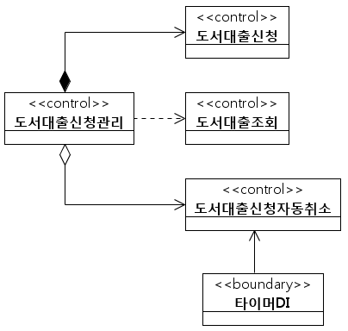
제어 클래스 간의 관계
주 제어 클래스와 보조 제어 클래스 간에는 포함 관계뿐만 아니라, 의존 관계, 집합 관계를 사용될 수 있다.
도서대출신청
도서대출신청
도서대출조회
도서대출신청자동취소

Slide 26



제어 클래스 간의 관계
제어 클래스 간의 관계 요약
제어 클래스 간의 관계 | 의미
 | 보조제어클래스가 주제어클래스의 모든 연산에서 사용된다.
 | 보조제어클래스가 주제어클래스의 특정 연산 속에서만 사용된다.
 | 보조제어클래스가 주제어클래스 이외의 다른 클래스에서도 사용된다.

Slide 27
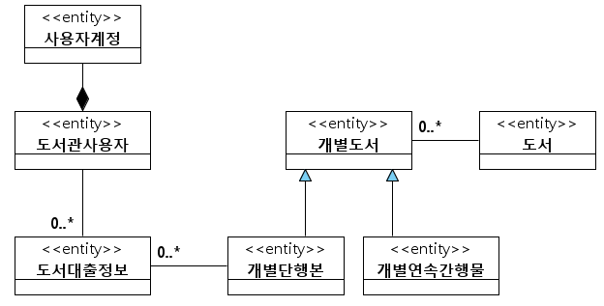
엔티티 클래스 간의 관계
영속적인 데이터 간의 관계를 표현한다.
기존의 ER 다이어그램을 이용하여 표현하던 데이터 모델을 클래스 다이어그램을 이용하여 표현할 수가 있다.
사용자 계정은 도서관 사용자 정보의 일부분이다.
한 도서에 대해서 물리적인 책은 많이 존재한다
한 사용자가 많은 도서를 대출한다
각 도서는 단행본 또는 연속간행물이다.

Slide 28
엔티티 클래스의 속성
“분석 클래스 모델의 작성” 활동은 클래스와 관계 만을 도출하는 데 초점을 둔다.
이어서 수행되는 “분석 클래스의 상세화”에서 각 클래스 별 속성과 연산이 정의된다
엔티티 클래스 | 대표적인 속성
사용자계정 | 아이디, 암호
도서관사용자 | 이름, 소속, 연락처
도서 | 도서식별자, 도서명, 출판사, 출판년도
개별도서 | 등록번호, 소장처명, 등록일, 폐기일
개별단행본 | 구입일, 파손여부, 대출여부
개별연속간행물 | 권호, 발행일
도서대출정보 | 대출신청일, 대출일, 반납일

Slide 29
기본 원칙

Slide 30
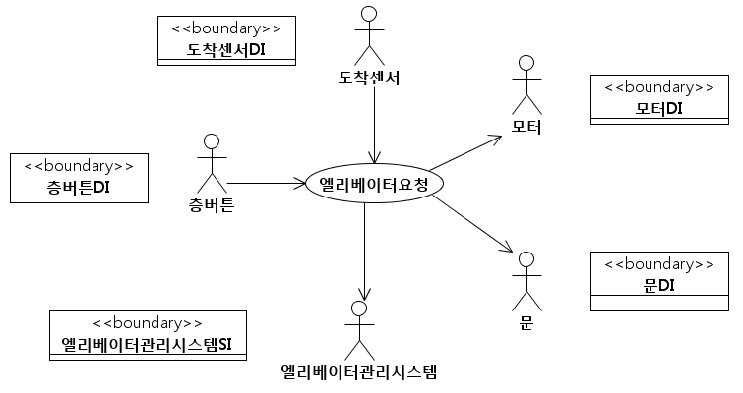
액터와의 상호 작용을 위한 경계 클래스가 정의되어야 한다.
각 액터와의 상호작용을 제공하는 경계 클래스가 반드시 정의되어야 한다.
엘리베이터요청 유스케이스 예

Slide 31
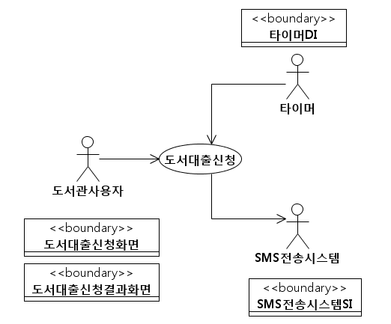
액터와의 상호 작용을 위한 경계 클래스가 정의되어야 한다.
액터의 유형 별로 적절한 유형의 경계 클래스가 정의되어야 한다.
장치 유형 액터에 대한 DI 경계 클래스
사용자 유형 액터에 대한 UI 경계 클래스
시스템 유형 액터에 대한 SI 경계 클래스

Slide 32
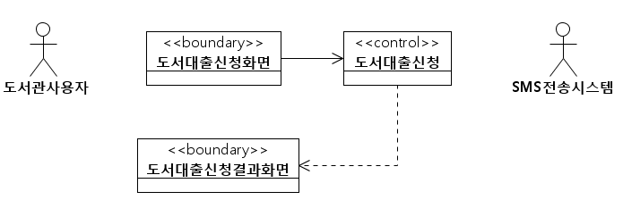
액터와의 상호 작용은 경계 클래스 만이 제공해야 한다.
액터와의 상호작용은 반드시 해당 경계 클래스를 통해서만 제공되어야 한다.
제어 클래스, 엔티티 클래스가 액터와의 입/출력 기능을 제공하지 않아야 한다.
1
2

Slide 33
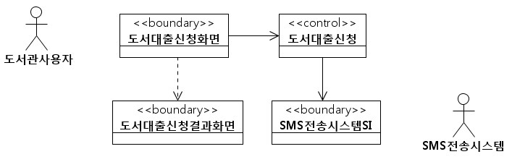
액터와의 상호 작용은 경계 클래스 만이 제공해야 한다.
1) 도서대출신청 클래스는 도서대출 신청과 관련된 비즈니스 로직 만을 제공해야 하며 외부의 SMS전송시스템과의 통신 기능을 제공해서는 안 된다.
2) 도서대출신청 클래스가 UI 클래스를 접근하므로 사용자 인터페이스가 수정될 때 도서대출신청 클래스도 영향을 받을 수가 있다. 도서대출신청 클래스는 비즈니스 로직에만 의존해야 하므로 UI 클래스의 변화에 영향을 받아서는 안 된다.

Slide 34
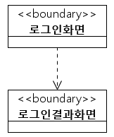
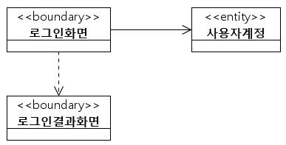
유스케이스의 비즈니스/제어 로직을 위한 제어 클래스가 정의되어야 한다.
각 유스케이스에 내포된 비즈니스/제어 로직에 대응되는 제어 클래스가 반드시 정의되어야 한다.
로그인화면 클래스가 입력된 아이디/암호의 정확성을 판단하는 비즈니스 로직을 제공하고 있음
사용자계정 클래스가 입력된 아이디/암호의 정확성을 판단하는 비즈니스 로직을 제공하고 있음

Slide 35
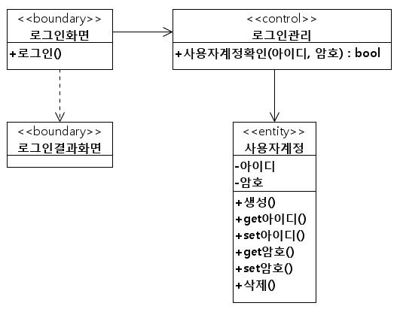
유스케이스의 비즈니스/제어 로직을 위한 제어 클래스가 정의되어야 한다.
제어 클래스가 비즈니스 로직을 전담하는 상황
로그인관리 클래스가 입력된 아이디/암호의 정확성을 판단하는 비즈니스 로직을 제공함

Slide 36
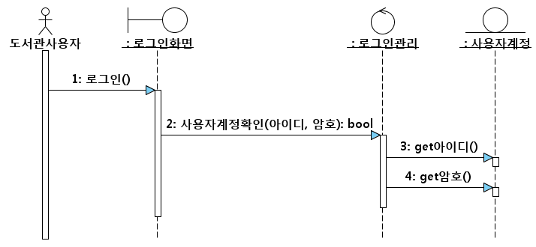
유스케이스의 비즈니스/제어 로직을 위한 제어 클래스가 정의되어야 한다.
제어 클래스가 비즈니스 로직을 제공하는 시나리오

Slide 37
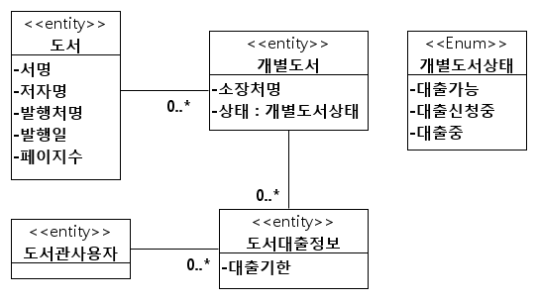
영속적인 데이터 관리를 위한 엔티티 클래스가 정의되어야 한다.
유스케이스 시나리오에 기재된 영속적인 정보/데이터에 대해서 이를 관리하는 엔티티 클래스가 정의되어야 한다.
시스템이 출력하는 값 중에서 영속적인 정보/데이터에 대해서도 엔티티 클래스가 정의되어야 한다.

Slide 38
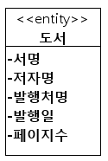
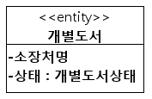
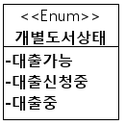
영속적인 데이터 관리를 위한 엔티티 클래스가 정의되어야 한다.
소장자료검색 유스케이스
시스템 사용자는 시스템메인 화면에서 “도서 검색” 버튼을 선택한다.
시스템은 도서검색 화면을 보여 준다. 시스템 사용자는 검색 조건으로서 도서명, 저자명, 출판사명, 출판 년도를 입력하고 “검색” 버튼을 선택한다.
시스템은 입력된 검색 조건에 해당하는 도서를 도서검색결과 화면에 출력한다. 도서검색결과 화면은 검색된 각 도서에 대하여 순번, 도서명, 저자명, 발행처명을 표시한다.
시스템 사용자는 도서명을 선택하여 해당 도서에 대한 상세 조회를 요청한다.
시스템은 요청된 도서에 대하여 도서상세조회 화면을 팝업으로 표시한다. 도서상세조회화면은 도서 유형, 식별자(ISSN 또는 ISBN), 서명, 저자명, 발행처명, 발행일, 소장처, 도서상태(대출가능, 대출신청중, 대출중)을 표시한다.

Slide 39

영속적인 데이터 관리를 위한 엔티티 클래스가 정의되어야 한다.
대출신청 유스케이스
도서대출자는 도서검색결과 화면에서 대출 신청할 도서의 “대출신청” 버튼을 선택한다.
시스템은 도서대출신청 화면을 보여 준다. 도서대출신청 화면은 신청된 도서에 대하여 상세한 정보로서 도서명, 저자명, 출판사명, 출판 년도, 쪽수를 표시한다.
도서대출자는 도서대출신청 화면에서 “대출신청” 버튼을 선택한다.
시스템은 신청 도서에 대한 대출 예약을 기록하고 대출신청결과 화면을 출력한다. 대출신청결과 화면은 도서명, 저자명, 도서 소장 위치, 대출 기한을 표시한다.
도서대출자는 대출신청결과 화면에서 “확인” 버튼을 선택한다.
시스템은 대출신청결과 화면을 닫고 도서검색결과 화면을 갱신한다. 갱신된 도서검색결과 화면에는 도서에 대한 대출신청이 되었음이 표시된다.

Slide 40
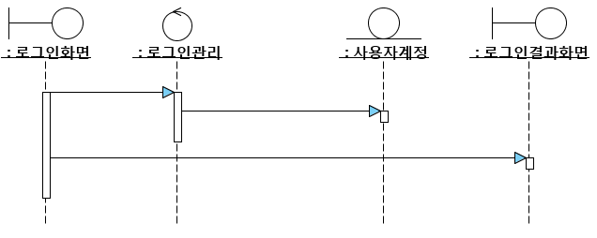
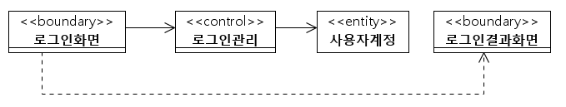
분석 클래스 간의 협력을 위하여 분석 클래스 간의 관계가 정의되어야 한다.
클래스(정확히 말하면 객체) 간에 상호작용을 하기 위해서는 메시지가 전달될 수 있도록 두 클래스 간에 적절한 관계가 정의되어야 한다

Slide 41
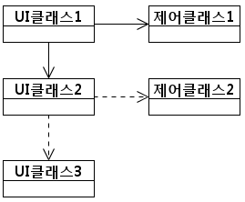
UI 클래스는 비즈니스/제어 로직의 수행 요청을 위하여 하나의 제어 클래스와 관계를 맺어야 한다.
UI 클래스는 입력된 값을 바탕으로 비즈니스/제어 로직을 수행하거나, 자신이 출력할 값을 결정하기 위해서는 적절한 제어 클래스를 반드시 이용해야 한다
  직접적인 이용: UI 클래스가 직접적으로 제어 클래스를 이용할 수가 있다. 예를 들어 UI클래스1 → 제어클래스1, UI클래스2 ---> 제어클래스2
  간접적인 이용: UI클래스3는 UI 클래스2를 통하여 제어 클래스2를 간접적으로 이용한다.

Slide 42
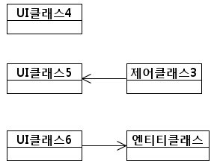
UI 클래스는 비즈니스/제어 로직의 수행 요청을 위하여 하나의 제어 클래스와 관계를 맺어야 한다.
제어클래스와 관계가 없는 경우:
  UI클래스4는 직간접적으로 어떠한 제어 클래스와도 관계를 맺고 있지 않다. UI클래스4가 직접 비즈니스 로직을 제공하고 있을 수도 있다.
  UI클래스6의 경우에는 제어 클래스가 아니라 엔티티 클래스와 관계를 맺고 있다. 이것은 필요한 비즈니스 로직을 UI클래스6 또는 엔티티 클래스가 제공하는 것이므로 제어 클래스를 추가하도록 수정해야 한다.
관계의 방향이 부적합한 경우:
  제어클래스3가 UI클래스5를 이용하는 것이며, UI클래스5가 제어클래스3의 비즈니스 로직을 호출하는 것은 아니다. 그러므로 연관 관계의 방향을 수정하거나 UI클래스5에서 필요한 비즈니스 로직을 제공하는 제어 클래스를 정의하도록 해야 한다.

Slide 43
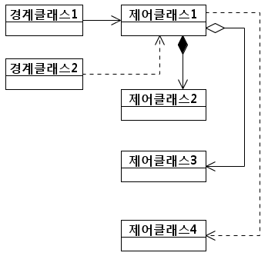
제어 클래스는 반드시 하나 이상의 경계 클래스에 의해서 이용되어야 한다.
제어 클래스는 시스템 사용자에 의해서 접근이 가능해야 한다.
경계 클래스가 시스템 사용자로부터의 입력을 담당하므로 제어 클래스는 경계 클래스에 의해서 사용되어야 한다.
  직접적인 이용: 경계클래스1 → 클래스1, 경계클래스2 ---> 제어클래스1
  간접적인 이용: 제어클래스2, 제어클래스3, 제어클래스3는 간접적으로 경계클래스1/2에 의해서 이용되고 있다.

Slide 44
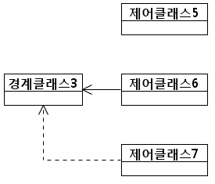
제어 클래스는 반드시 하나 이상의 경계 클래스에 의해서 이용되어야 한다.
제어클래스가 이용되지 않는 예
  경계클래스와 관계가 없는 경우: 제어클래스5는 아무런 경계클래스와 관계가 없다. 그러므로 제어클래스5가 제공되는 기능은 사용자(즉 액터)에 의해서 이용될 수가 없다.
  관계의 방향이 부적합한 경우: 현재의 연관 관계의 방향과 의존 관계에 따르면 제어 클래스6/7이 경계클래스3를 접근하는 것은 가능하지만 경계클래스3이 제어클래스 6/7을 접근하는 것은 불가능하다.

Slide 45
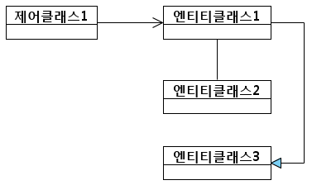
엔티티 클래스는 반드시 하나 이상의 제어 클래스에 의해서 이용되어야 한다.
영속적인 데이터는 비즈니스/제어 로직의 수행 결과로서 생성되거나 비즈니스/제어 로직을 수행할 때 조회/수정/삭제된다. 그러므로 엔티티 클래스는 제어 클래스에 의해서 접근이 가능해야 한다.
  직접적인 이용: 엔티티클래스1은 제어클래스1에 의해서 해당 정보를 생성/조회/수정/삭제할 때 이용될 수 있다.
  간접적인 이용: 엔티티클래스2는 엔티티클래스1과 연관 관계가 있고, 엔티티클래스3은 엔티티클래스1의 상위 클래스이다. 그러므로 제어클래스1이 엔티티클래스1을 접근할 때 엔티티클래스2와 엔티티클래스3이 간접적으로 이용된다.

Slide 46
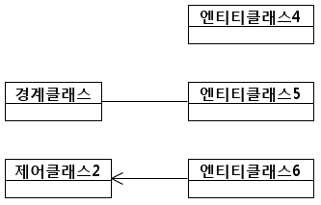
엔티티 클래스는 반드시 하나 이상의 제어 클래스에 의해서 이용되어야 한다.
엔티티 클래스가 제어 클래스에 의해서 사용되지 않는 예
  제어클래스와 관계가 없는 경우: 엔티티클래스4와 엔티티클래스5는 제어클래스와 관계를 맺고 있지 않다. 그러므로 이 엔티티 클래스들이 표현하는 정보는 실제로 시스템에서 사용될 수가 없다.
  관계의 방향이 부적합한 경우: 현재 연관 관계의 방향에 따르면 엔티티클래스6이 제어클래스2를 접근하는 것은 가능하지만 제어클래스2가 엔티티클래스6을 접근하는 것은 불가능하다.

Slide 47
실용 지침

Slide 48
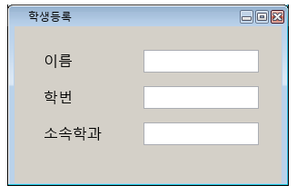
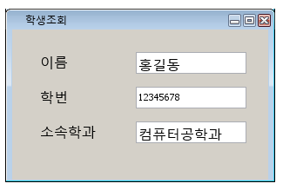
사용자가 인지할 수 있는 각 화면 별로 UI 클래스가 정의한다.
분석 단계에서는 해당 화면을 어떻게 설계할 지를 고려하지 않고 사용자가 다르다라고 판단할 수 있는 각 화면에 대해서 별도의 UI 클래스를 정의하도록 한다

Slide 49


사용자 화면의 구성은 UI 클래스 간의 관계로 표현한다
UI 클래스 간의 관계는 사용자 인터페이스의 구성을 보여 준다.
개인정보관리메인화면
기본정보화면
이름:
소속:
인적사항
대출상황
도서검색
도움말
대출상황화면(상세정보화면)
대출상황항목
도서명 | 저자명 | 대출일

Slide 50
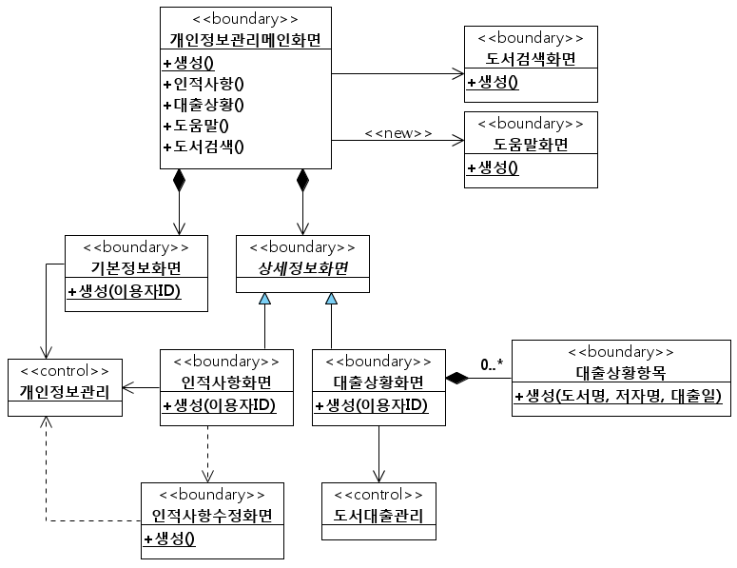
사용자 화면의 구성은 UI 클래스 간의 관계로 표현한다
4)
5)
1)
2)
3)
6)

Slide 51
사용자 화면의 구성은 UI 클래스 간의 관계로 표현한다
하나의 화면에 여러 개의 영역 즉 부분 화면으로 구성되는 경우에는 포함 관계를 이용하여 표현한다.
동일한 공간을 공유하면서 상황에 따라서 출력되는 화면은 일반화 관계를 이용하여 표현한다.
화면이 여러 정보 항목으로 구성될 때는 화면과 정보항목간의 포함관계를 이용하여 표현할 수가 있다.
한 화면이 다른 화면으로 전화되어 기존 화면이 대체될 때는 연관 관계를 이용한다.
기존 화면을 그대로 두면서 새로운 화면을 표시하는 것은 <<new>> 스테레오타입의 연관 관계로 표현한다.
기존 화면 위에 새로운 팝업 창을 표시하는 것은 의존 관계를 이용하여 표현한다.

Slide 52
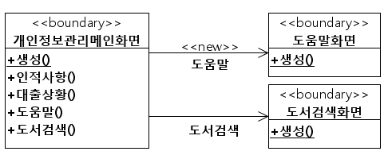
사용자 화면의 구성은 UI 클래스 간의 관계로 표현한다
클래스 다이어그램에는 화면 전환/표시를 유발하는 이벤트를 기술하지 않는다.

Slide 53
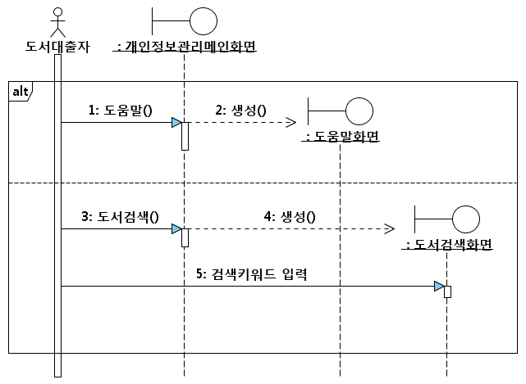
사용자 화면의 구성은 UI 클래스 간의 관계로 표현한다
화면의 전환/표시를 유발하는 이벤트는 시퀀스 다이어그램에 표시한다.
도움말 버튼이 눌릴 때 도움말화면이 표시된다
도서검색 버튼이 눌릴 때 도서검색화면이 표시된다

Slide 54
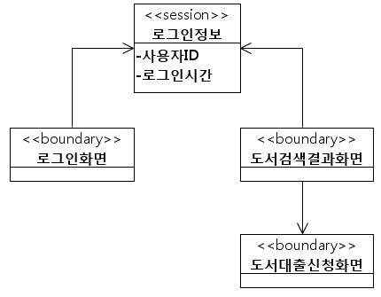
여러 화면 사이에 공유되는 정보는 세션 클래스로서 표현한다
로그인화면과 도서검색결과화면 간에 공유되는 정보
사용자의 로그인 여부에 따라서 대출신청이 가능함

Slide 55
UI 클래스 및 관계는 유스케이스 시나리오를 바탕으로 분석하도록 한다
소장자료검색 유스케이스
시스템 사용자는 시스템메인 화면에서 “도서 검색” 버튼을 선택한다.
시스템은 도서검색 화면을 보여 준다. 시스템 사용자는 검색 조건으로서도서명, 저자명, 출판사명, 출판 년도를 입력하고 “검색” 버튼을 선택한다.
시스템은 입력된 검색 조건에 해당하는 도서를 도서검색결과 화면에 출력한다. 도서검색결과 화면은 검색된 각 도서에 대하여 순번, 도서명, 저자명, 발행처명을 표시한다.
시스템 사용자는 도서명을 선택하여 해당 도서에 대한 상세 조회를 요청한다.
시스템은 요청된 도서에 대하여 도서상세조회 화면을 팝업으로 표시한다. 도서상세조회화면은 도서 유형, 식별자(ISSN 또는 ISBN), 서명, 저자명, 발행처명, 발행일, 도서상태(대출가능, 대출불가능, 도서없음)을 표시한다.

Slide 56
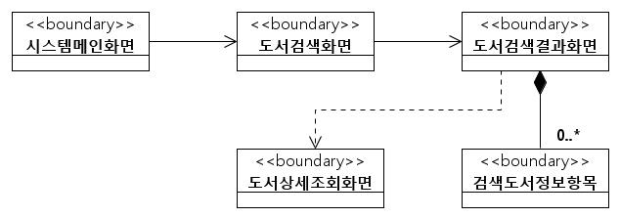
UI 클래스 간의 관계 도출
소장자료검색 유스케이스로부터 도출된 UI 클래스/관계
2. 시스템은 도서검색 화면을 보여 준다.
3. 시스템은 입력된 검색 조건에 해당하는 도서를 도서검색결과 화면에 출력한다.
도서검색결과 화면은 검색된 각 도서에 대하여 순번, 도서명, 저자명, 발행처명을 표시한다
5. 시스템은 요청된 도서에 대하여 도서상세조회 화면을 팝업으로 표시한다.

Slide 57

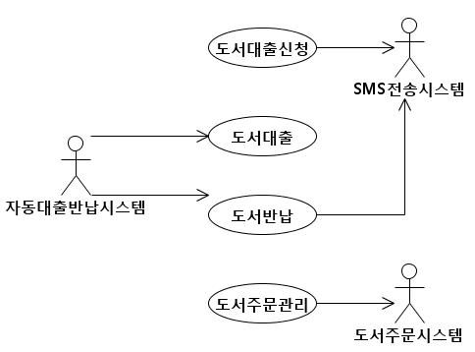


시스템 액터 별로 SI 클래스를 정의한다
SI 클래스는 시스템 유형의 액터와의 상호작용을 전담한다.
각 외부 시스템 액터 별로 SI 클래스를 정의한다.

Slide 58
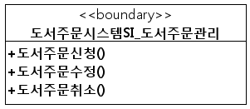
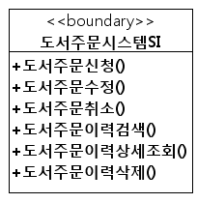
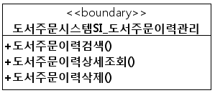
복잡한 시스템 액터에 대해서는 여러 SI 클래스를 정의한다
복잡한 시스템 액터에 대해서는 기능 그룹별로 SI 클래스를 정의한다.
도서주문
관리 기능
도서주문이력
관리 기능

Slide 59

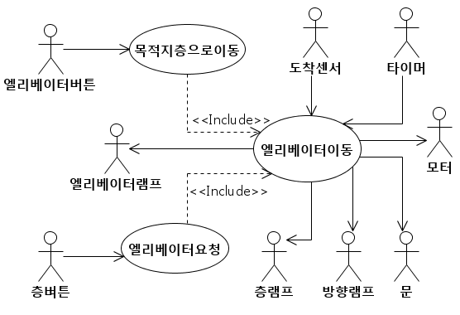








장치 별로 DI 클래스가 정의한다
시스템과 상호작용을 하는 각 장치 별로 DI 클래스를 정의하도록 한다
층버튼

Slide 60
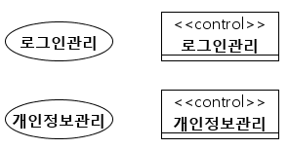
유스케이스 마다 별도의 제어 클래스를 정의한다.
하나의 유스케이스에 대하여 한 개의 제어 클래스를 도출할 수 있다. 즉 서로 다른 유스케이스에 대하여 별도의 제어 클래스를 정의하는 것이 바람직하다.

Slide 61
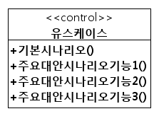
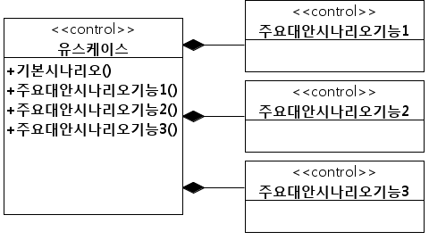
복잡한 유스케이스는 보조 제어 클래스를 사용한다
유스케이스의 주요 대안 시나리오가 복잡한 경우에는 각 대안 시나리오를 제어 클래스의 연산으로 하는 대신에 보조 제어 클래스를 사용할 수가 있다
단순한 대안시나리오
유스케이스
주요 대안시나리오 1
주요 대안시나리오 2
주요 대안시나리오 3
복잡한 대안시나리오

Slide 62

복잡한 유스케이스는 보조 제어 클래스를 사용한다
도서대출신청 유스케이스
도서대출신청
도서대출신청
도서대출조회
도서대출신청취소

Slide 63


관련된 여러 유스케이스에 대하여 하나의 제어 클래스를 정의한다.
밀접한 관련이 있는 여러 개의 유스케이스의 비즈니스 로직을 하나의 제어 클래스가 제공하는 것도 가능하다.

Slide 64


관련된 여러 유스케이스에 대하여 하나의 제어 클래스를 정의한다.
유스케이스의 일부 기능이 다른 유스케이스와 공통적인 경우에도 일부 기능에 해당하는 보조제어 클래스를 정의
대출신청자동취소 유스케이스가 도서대출신청 유스케이스에서 도출된 도서대출취소 제어 클래스를 이용함

Slide 65
유스케이스 시나리오를 바탕으로 엔티티 클래스를 도출할 수 있다
유스케이스 시나리오를 분석하여
  액터로부터 입력된 정보
  액터로부터 수신된 이벤트
  시스템의 처리 결과
  중에서 영속적인 저장의 필요가 있는 데이터를 엔티티 클래스 정의하도록 한다

Slide 66


유스케이스 시나리오를 바탕으로 엔티티 클래스를 도출할 수 있다
액터가 입력한 정보로부터 엔티티 클래스를 정의한다
서명, 저자명, 발행처 등 입력
등록번호, 소장처 등 입력

Slide 67


유스케이스 시나리오를 바탕으로 엔티티 클래스를 도출할 수 있다
액터로부터 수신된 이벤트가 엔티티 클래스가 될 수 있다

Slide 68


유스케이스 시나리오를 바탕으로 엔티티 클래스를 도출할 수 있다
시스템의 처리 결과로부터 엔티티 클래스를 정의할 수 있다
대출기한일 출력후
저장해야 함
연체료 출력후
저장해야 함
반납기한일 출력후
저장해야 함

Slide 69

높은 유지보수성을 위하여 분석 클래스 간의 관계를 제약할 수가 있다
4)
4)
3)
3)
4)
1)
3)
3)
2)
4)
4)

Slide 70
높은 유지보수성을 위하여 분석 클래스 간의 관계를 제약할 수가 있다
제어 클래스와 UI 클래스: 제어클래스에서 UI클래스 방향으로의 연관/의존 관계는 바람직하지 않다. 만약 제어클래스에서 UI클래스로의 연관/의존을 허용한다면 비즈니스 로직의 변경이 없더라도 UI클래스가 변경되면 제어 클래스가 불필요하게 변경될 수 있기 때문이다.
제어 클래스와 엔티티 클래스: 엔티티 클래스에서 제어 클래스로의 연관/의존은 바람직하지 않다. 만약 엔티티 클래스에서 제어 클래스로의 연관/의존 관계를 허용한다면 데이터 관리 로직의 변경이 없더라도 제어 클래스가 변경되면 엔티티 클래스가 불필요하게 수정될 수 있기 때문이다.
제어 클래스와 DI/SI 클래스: 제어 클래스에서 입력 DI/SI 클래스 방향으로의 연관/의존 관계는 부자연스럽다.
마찬가지로 제어 클래스에서 출력 DI/SI 클래스 방향으로의 연관/의존 관계는 자연스럽지만 출력 DI/SI 클래스에서 제어 클래스 방향으로의 연관/의존 관계는 바람직하지 않다.
경계 클래스와 엔티티 클래스: 경계 클래스가 엔티티 클래스와의 직접적인 연관/의존 관계는 바람직하지 않다. 이는 비즈니스/제어 로직이 경계 클래스 또는 엔티티 클래스에 의해서 제공되는 것일 수 있으므로 제어 클래스를 이용하도록 수정되어야 한다.

Slide 71
요약

Slide 72
산출물
1 장 개요
2 장 시스템 구조
2.1 분석 패키지 구조도
2.2 최상위 분석 패키지 개요
2.3 분석 패키지: 패키지1
2.3.1 분석 패키지 구조도
2.3.2 분석 패키지 개요
2.3.3 분석 패키지: 패키지1-1
2.3.3.1 분석 클래스 다이어그램
2.3.3.2 분석 클래스 개요
2.3.4 분석 패키지: 패키지1-2
2.3.4.1 분석 클래스 다이어그램
2.3.4.2 분석 클래스 개요
…
2.4 분석 패키지: 패키지2
…
2.n 분석 패키지: 패키지n
…
3 장 유스케이스 실현 명세
3.1 유스케이스 1
3.1.2 기본 시나리오
3.1.3 대안시나리오1
…
3.1.n 대안시나리오n-1
3.2 유스케이스2
…
3.n 유스케이스n
…
산출물 - 분석 명세서

Slide 73
검토 기준
경계 클래스 | 경계 클래스는 액터와의 상호작용을 제공하는 클래스이다.
 | 액터와의 상호 작용을 위한 경계 클래스가 정의되어야 한다.
 | 액터와의 상호 작용은 경계 클래스 만이 제공해야 한다.
제어 클래스 | 제어 클래스는 유스케이스의 비즈니스/제어 로직을 제공하는 클래스이다.
 | 유스케이스의 비즈니스/제어 로직을 위한 제어 클래스가 정의되어야 한다.
엔티티 클래스 | 엔티티 클래스는 영속적인 정보의 관리 기능을 제공하는 클래스이다.
 | 영속적인 데이터 관리를 위한 엔티티 클래스가 정의되어야 한다.
분석 클래스 간의 관계 | 분석 클래스 간의 관계는 유스케이스 실현을 위한 클래스 간의 관계를 표현한다.
 | UI 클래스 간의 관계는 사용자 인터페이스 화면 간의 관계를 표현한다.
 | 제어 클래스 간의 관계는 비즈니스/제어 로직 간의 관계를 표현한다.
 | 엔티티 클래스 간의 관계는 영속적인 데이터 간의 관계를 표현한다.
 | 분석 클래스 간의 협력을 위하여 분석 클래스 간의 관계가 정의되어야 한다.
 | UI 클래스는 비즈니스/제어 로직의 수행 요청을 위하여 하나의 제어 클래스와 관계를 맺어야 한다.
 | 제어 클래스는 반드시 하나 이상의 경계 클래스에 의해서 이용되어야 한다.
 | 엔티티 클래스는 반드시 하나 이상의 제어 클래스에 의해서 이용되어야 한다.

